Slide 1


Entornos de desarrollos
TEMA 5. Tablas y formularios

Slide 2

Contenido

Slide 3
Contenido
Introducción y contextualización
Tablas
Formularios
Caso práctico 1. ”Actividades formativas”
Caso práctico 2. “Grupo de controles”

Slide 4
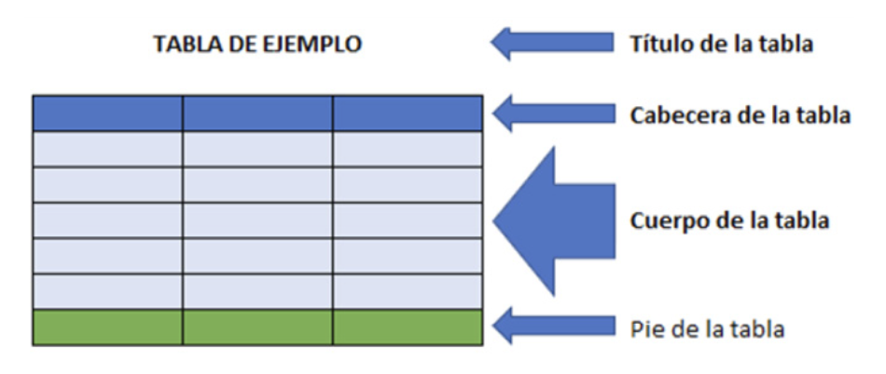
2. Tablas
Etiqueta <table>
• Título (<caption>): con el que identificamos el título de la tabla.
• Cabecera (<thead>): se identifican las celdas que van a formar parte de la cabecera de la tabla.
• Cuerpo (<tbody>): va a contener las celdas con el contenido de la tabla.
• Pie (<tfoot>): celdas que forman el pie de la tabla
Como se observa en la tabla de la figura 1, tanto la cabecera, como el cuerpo, como el pie de tabla, contendrán una o más filas (<tr>), cada una de las cuales estará compuesta por celdas de datos (<td>) o celdas de cabecera (<th>).

Slide 5
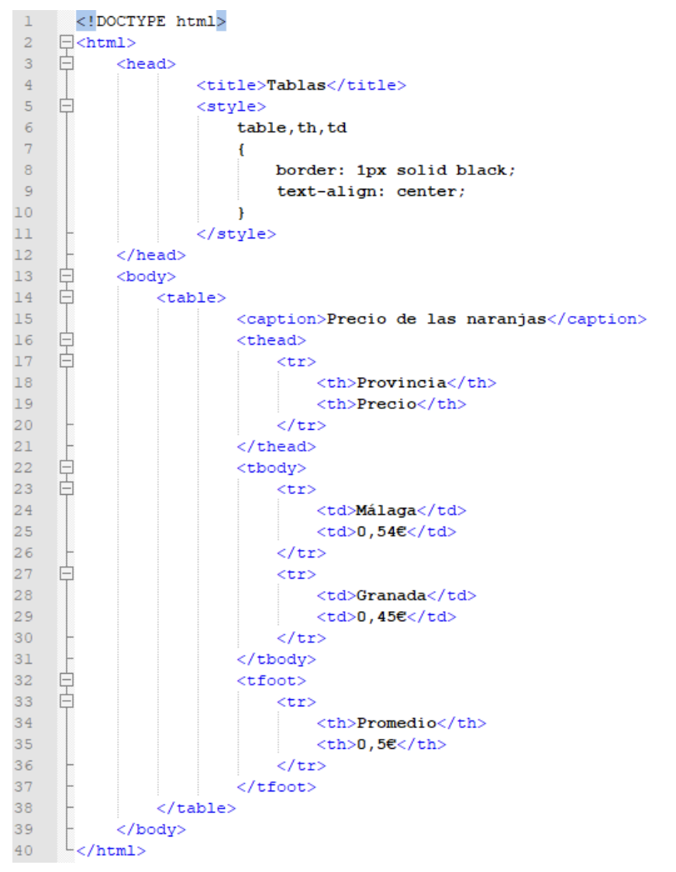
2. Tablas
Los navegadores, cuando detectan cabeceras en una tabla, suelen aplicarles un estilo diferente. En este caso, se muestra en negrita. En el siguiente apartado, mostramos como se ha realizado esta tabla, que tiene una estructura típica. Se ha aplicado cierto estilo con la etiqueta <style>. No te preocupes porque este código se explicará más adelante, cuando veamos CSS.

Slide 6
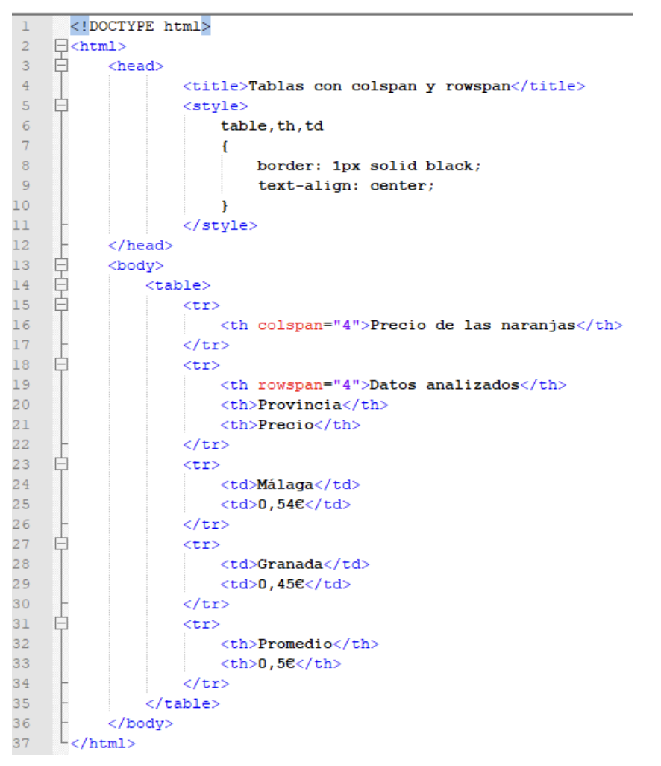
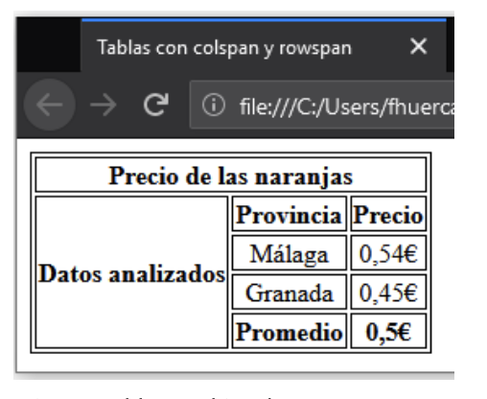
2. Tablas
<col> y <colgroup> : nos van a permitir agrupar columnas para identificar algunas que tengan un significado especial. Esto nos va a dejar colorear esas columnas para que destaquen del resto cuando le podamos aplicar estilos.
<colspan> y <rowspan> : Cuando queramos unir celdas de manera horizontal usaremos colspan, y cuando la agrupación la necesitemos en vertical, usaremos rowspan.
El número que asociemos a esos atributos indicará el número de celdas que queramos unir. Estos atributos están asociados con las etiquetas <td> y <th>.

Slide 7
Contenido
Introducción y contextualización
Tablas
Formularios
Caso práctico 1. ”Actividades formativas”
Caso práctico 2. “Grupo de controles”

Slide 8
3. Formularios
Los formularios nos van a permitir agrupar una serie de controles para recoger información de los usuarios y enviarla a un servidor web para que este procese los datos. Un ejemplo típico sería un formulario de contacto de una página web.
La etiqueta que engloba los controles es <form>. Se trata de un elemento de bloque, y puede contener otros elementos HTML además de los propios de los formularios. Los atributos asociados más importantes son:
• action: aquí́ se indica la página web que va a recibir los datos que hemos introducido en el formulario. Normalmente, se trata de una página web dinámica que contendrá́ un script con un lenguaje de programación del lado del servidor, como podría ser PHP (Hypertext Preprocessor).
• method: se indica de qué manera se va a enviar la información. Puede ser de dos tipos:
• get: la información aparece en la propia llamada de la página web; por lo tanto, los datos se pueden ver en la URL. Estos datos no deben ser sensibles, porque serán públicos. Este es el método por defecto, si no se indica ninguno.
• post: la información se envía de manera oculta.
Lo importante ahora es conocer el comportamiento de los atributos action y method de form, que provocan, que al clicar el botón «Enviar»

Slide 9
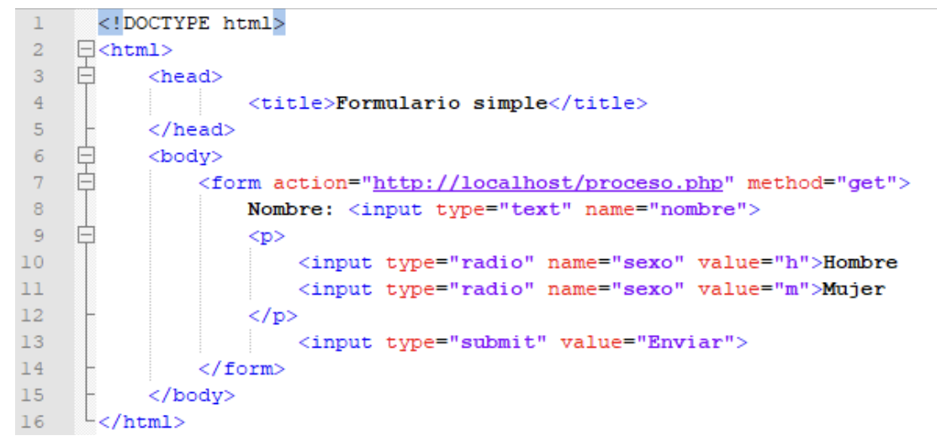
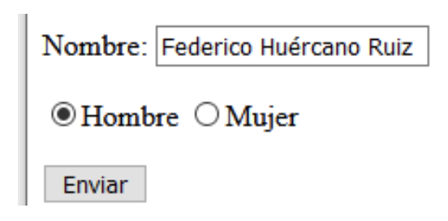
3. Formularios

Slide 10
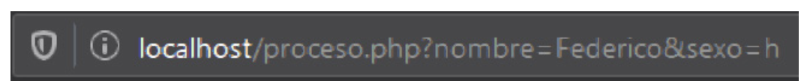
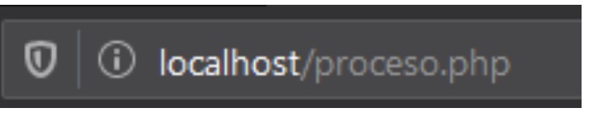
3. Formularios. Get y Post
El fichero que se encuentra en el servidor y que procesará la información enviada desde el cliente es proceso.php. Si utilizo el método de envío
get, al hacer clic sobre el botón «Enviar»→
Cuando se envía más de un dato en el formulario, se separan con el carácter ‘&’. En el caso de que el método utilizado sea post →

Slide 11
3. Formularios. Atributos comunes
type: indica el tipo de control.
name: identifica al control de manera única.
value: permite dar un valor inicial al control.
required: se indica que el campo es obligatorio. Hasta que no se complete no se podrá́ enviar el formulario.
size: tamaño del control a la hora de su visualización en el navegador.
maxlength y minlength: se indica la longitud máxima y mínima en caracteres que puedo escribir en un control.
autofocus: se indica qué control es el que tendrá́ el foco cuando se visualice el formulario.
disabled: permite deshabilitar el control. Aparecerá́ en un tono gris y no nos permitirá́ acceder al mismo. Tampoco podrá́ coger el foco.
readonly: El control no puede ser modificado, aunque sí puede coger el foco.
tabindex: nos permite indica el orden de los controles cuando usamos el tabulad

Slide 12
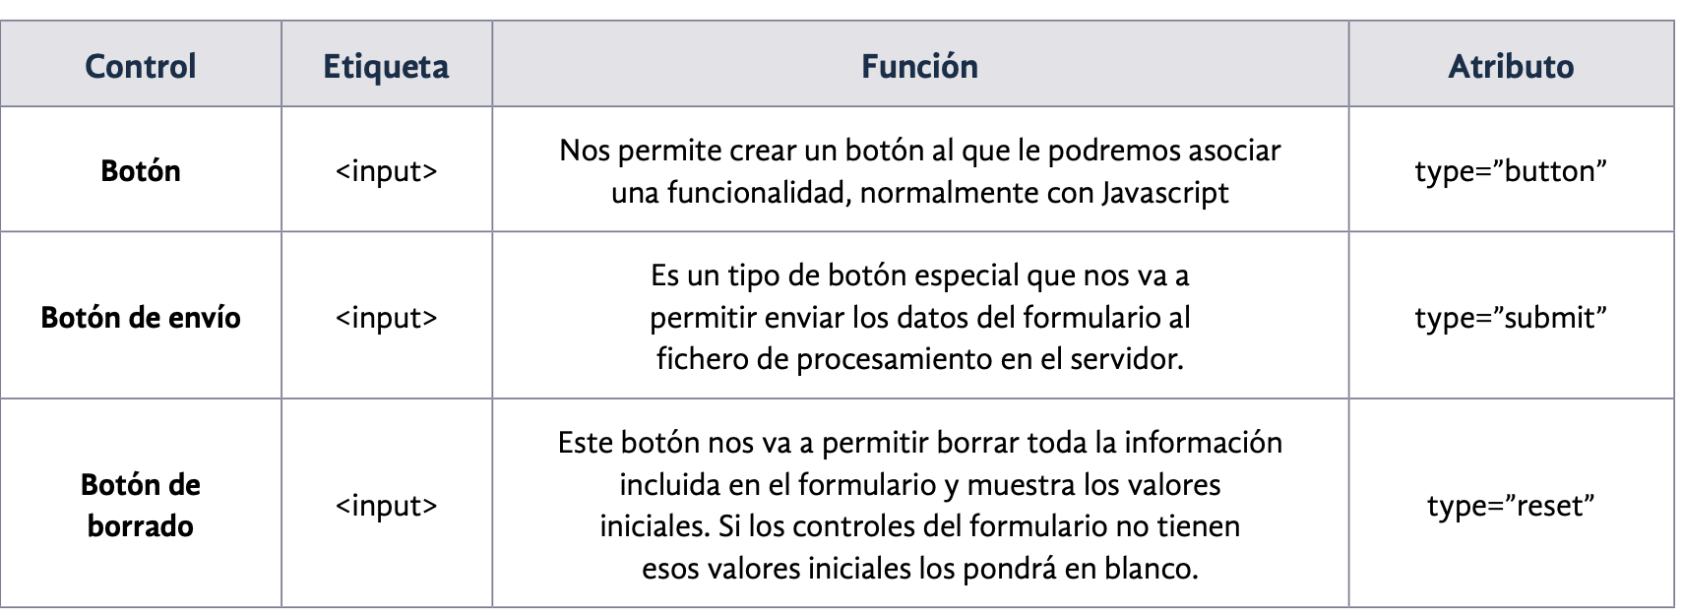
3. Formularios. Controles
Nos va a permitir interactuar con el formulario, permitiendo la ejecución de un script, el envío de los datos, o el borrado de los mismos

Slide 13
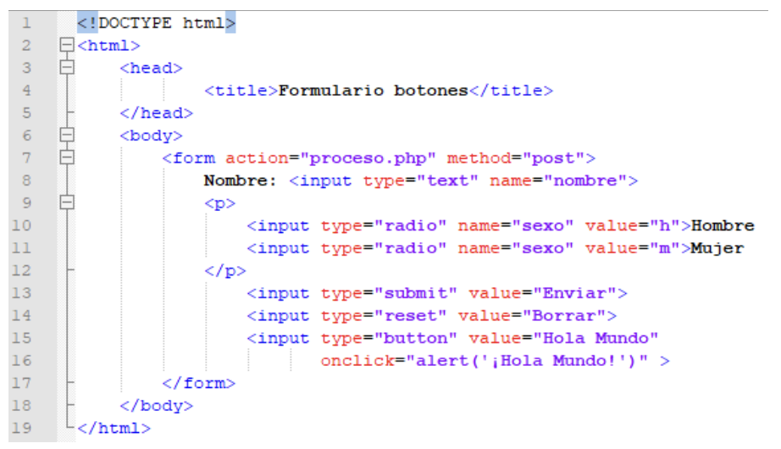
3. Formularios. Controles

Slide 14
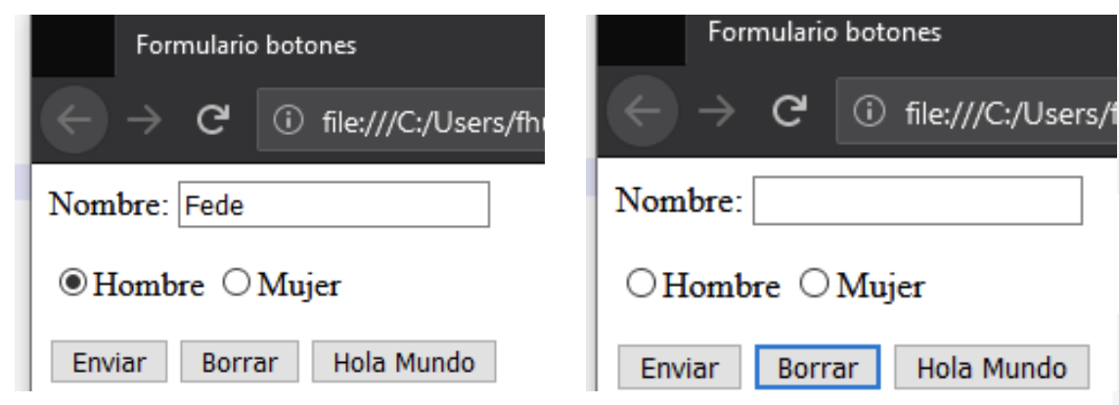
3. Formularios. Controles

Slide 15
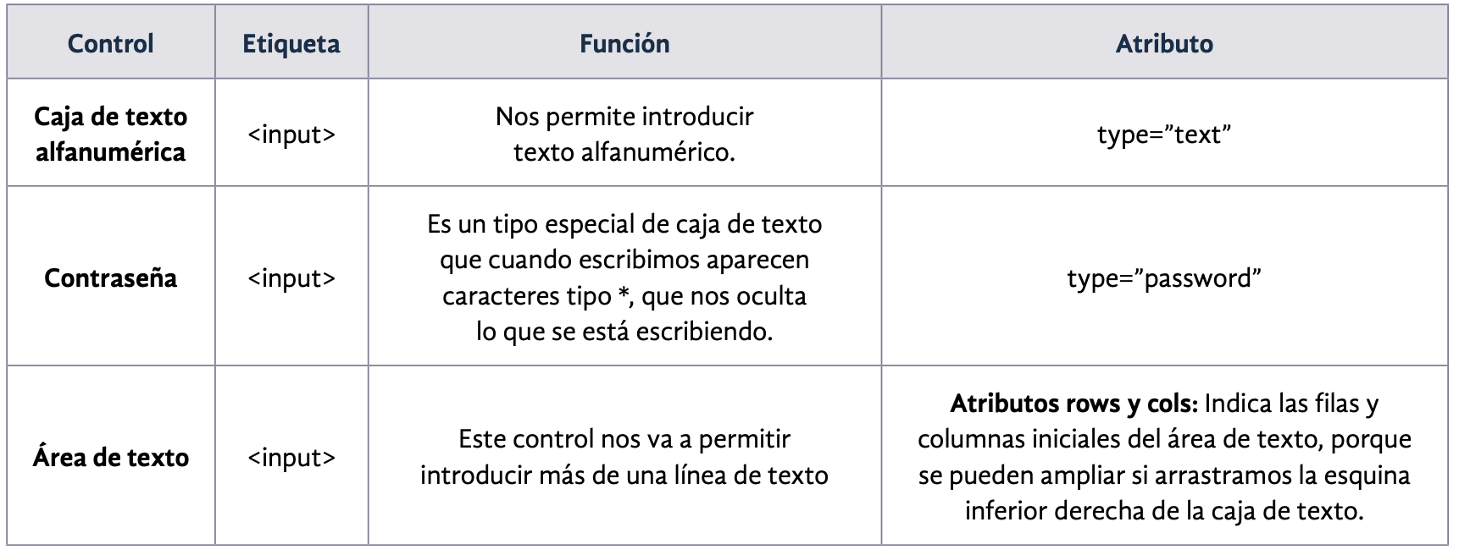
3. Formularios. Cajas de texto
Nos va a permitir introducir texto que solo ocupe una línea o varias (según la etiqueta que usemos)

Slide 16
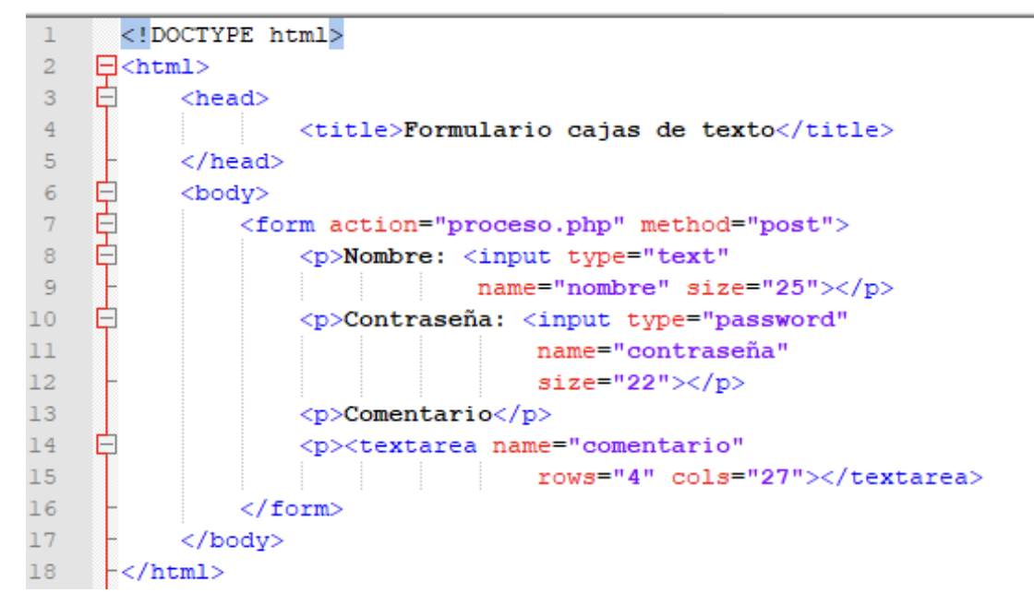
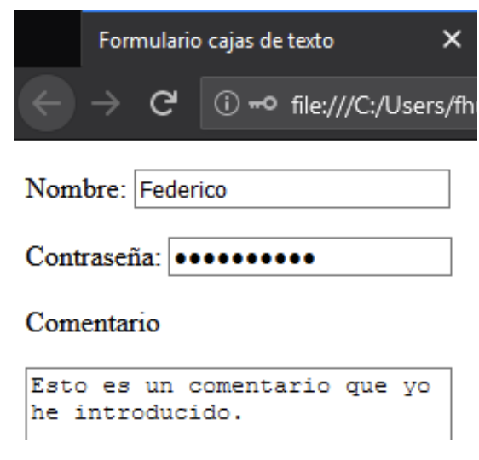
3. Formularios. Cajas de texto

Slide 17
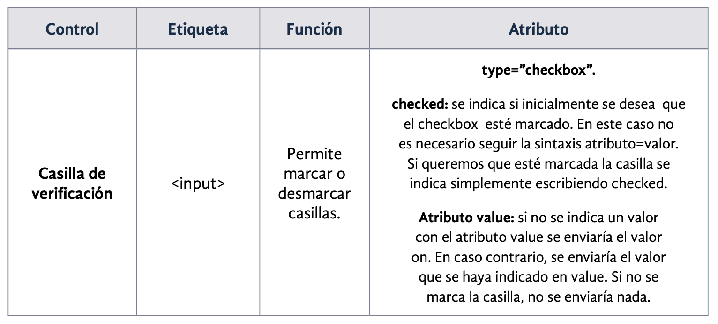
3. Formularios. Casillas de verificación
Este control nos va a permitir elegir entre varias opciones y poder marcar una o varias

Slide 18
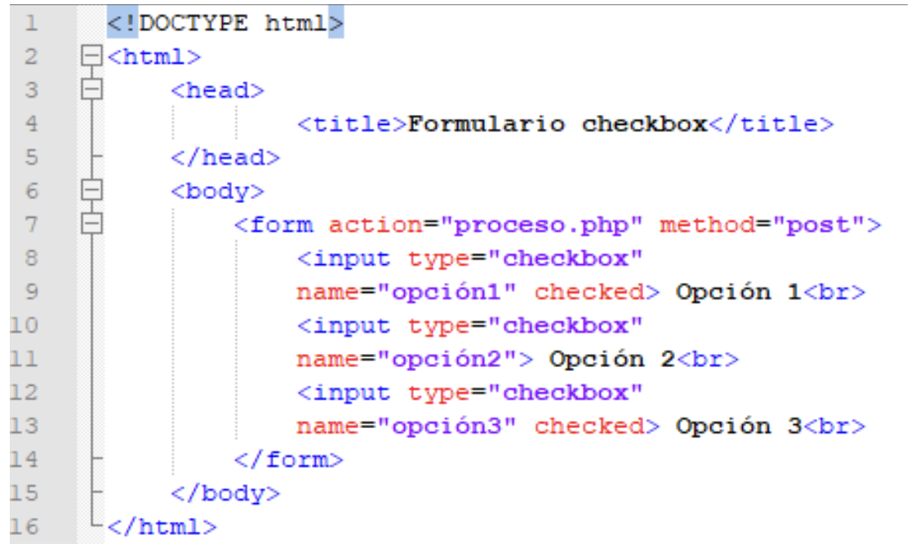
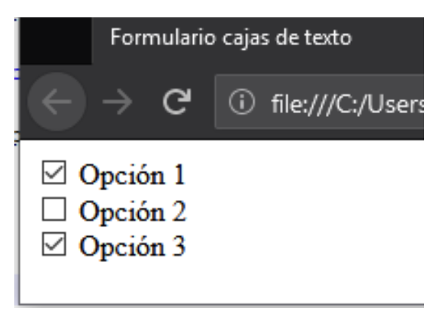
3. Formularios. Casillas de verificación

Slide 19
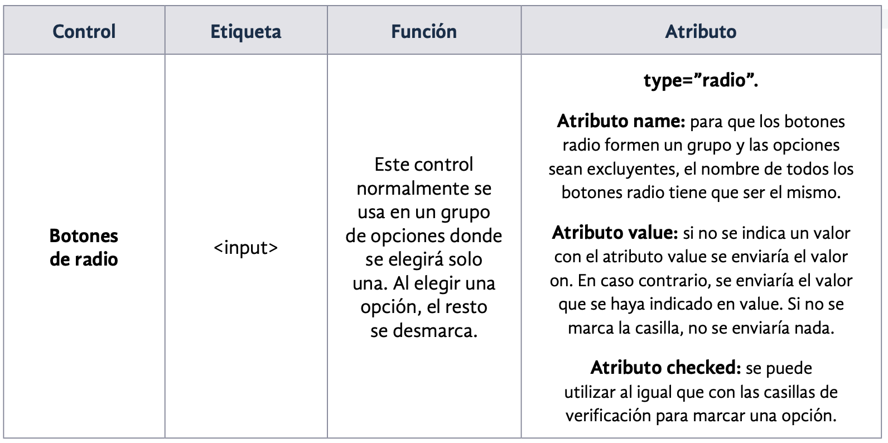
3. Formularios. Radio Botones
Este control nos va a permitir elegir entre varias opciones normalmente excluyentes

Slide 20
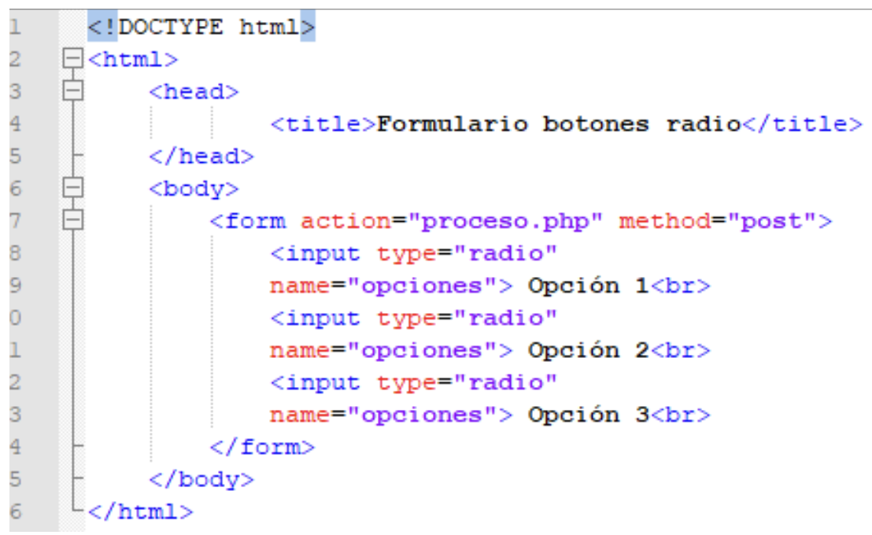
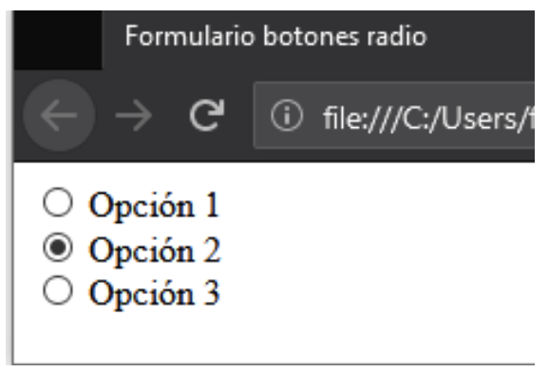
3. Formularios. Radio Botones

Slide 21
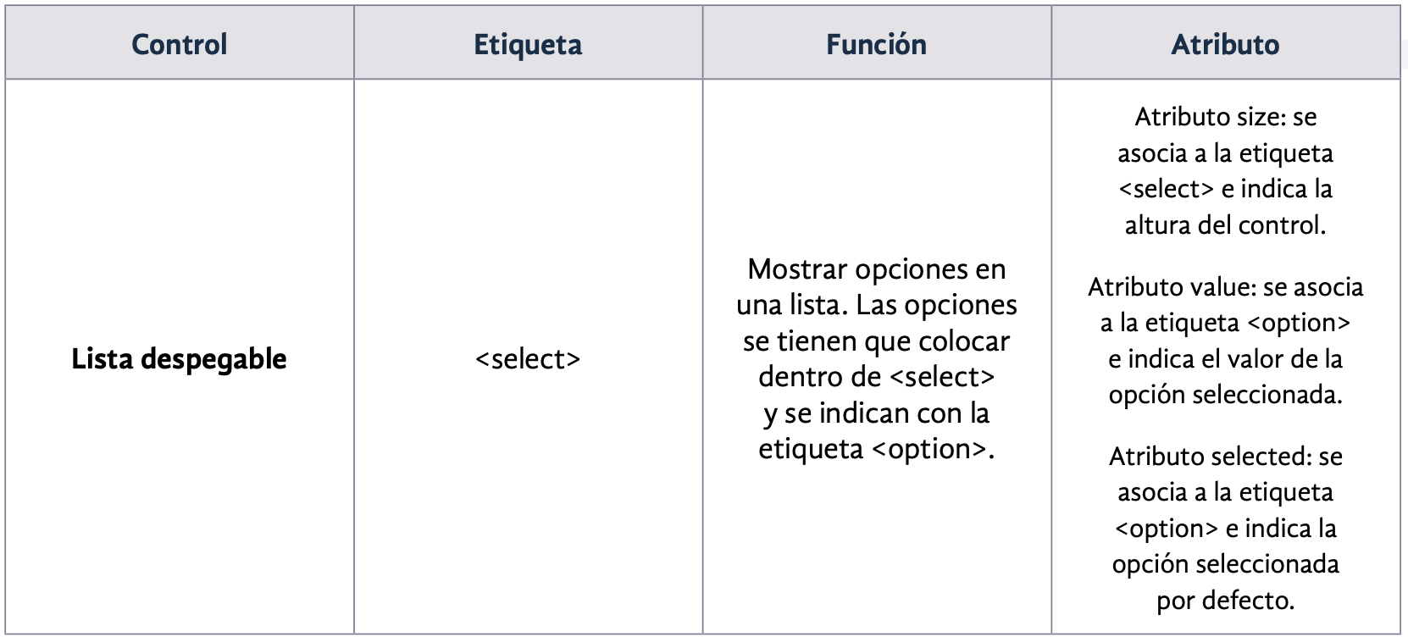
3. Formularios. Lista desplegables
Nos permite mostrar una lista de opciones cuando pulsamos en el control

Slide 22
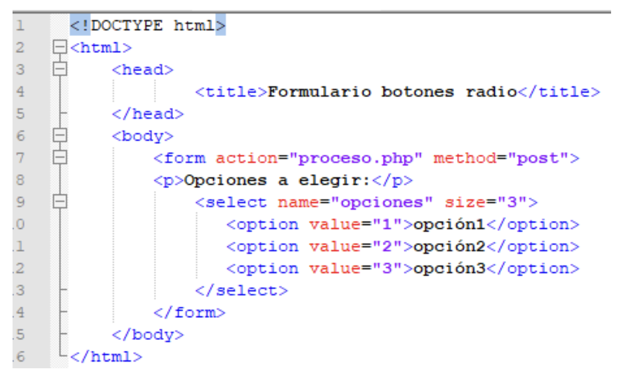
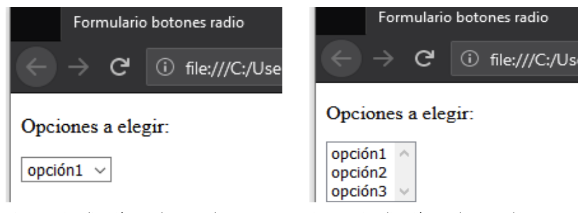
3. Formularios. Lista desplegables

Slide 23
Contenido
Introducción y contextualización
Tablas
Formularios
Caso práctico 1. ”Actividades formativas”
Caso práctico 2. “Grupo de controles”

Slide 24
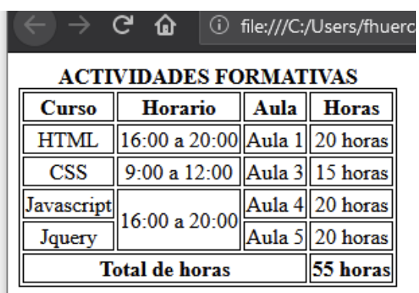
4. Caso práctico 1. “Actividades formativas”
Alberto quiere incluir en la intranet de la empresa una tabla con los horarios de algunos cursos que se quieren impartir.
Se reúne con Gloria y le comenta lo que necesita. La tabla debe contener:
• El título de la tabla: ACTIVIDADES FORMATIVAS.
• Una segunda fila que contenga la cabecera donde aparecerá
el nombre del curso, el horario y las horas de duración.
• Introducir los siguientes cursos en el cuerpo de la tabla.
• Curso de HTML de 20 horas de 16:00 a 20:00
• Curso de CSS de 15 horas de 9:00 a 12:00 • Curso de Javascript de 20 horas de 16:00 a 20:00 • Curso de Jquery de 20 horas, comparte horario con el curso de Javascript
En el pie de la tabla se debe mostrar el total de horas

Slide 25
Contenido
Introducción y contextualización
Tablas
Formularios
Caso práctico 1. ”Actividades formativas”
Caso práctico 2. “Grupo de controles”

Slide 26
5. Caso práctico 2. “Grupo de controles”
Gloria, mientras buscaba información en internet, ha visto en algunas páginas que los controles de un formulario se pueden agrupar.
Nudo: se lo comenta a Alberto y este le dice que haga un pequeño manual de cómo se haría, incluyendo un ejemplo.

Slide 27
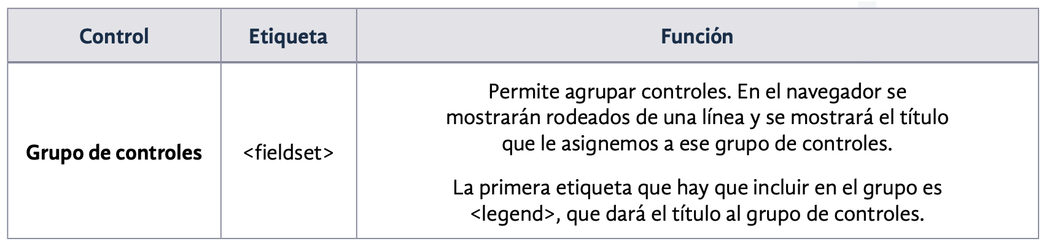
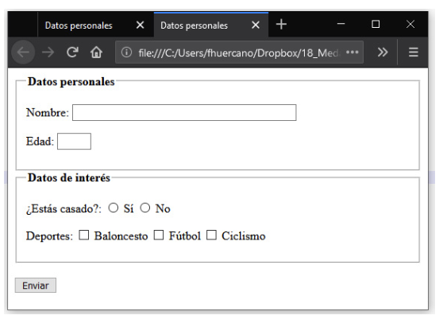
5. Caso práctico 2. “Grupo de controles”

